Slide 1
화면설계서
개인맞춤형
부동산
원룸매물
추천서비스
내집어딨조
김보성 윤소정 이호재
2022. 01. 25

Slide 2
서비스 흐름도
텍스트 입력
텍스트 입력 기반
매물 데이터 검색
지도 시각화 및
유사도 기반 매물 추천

Slide 3
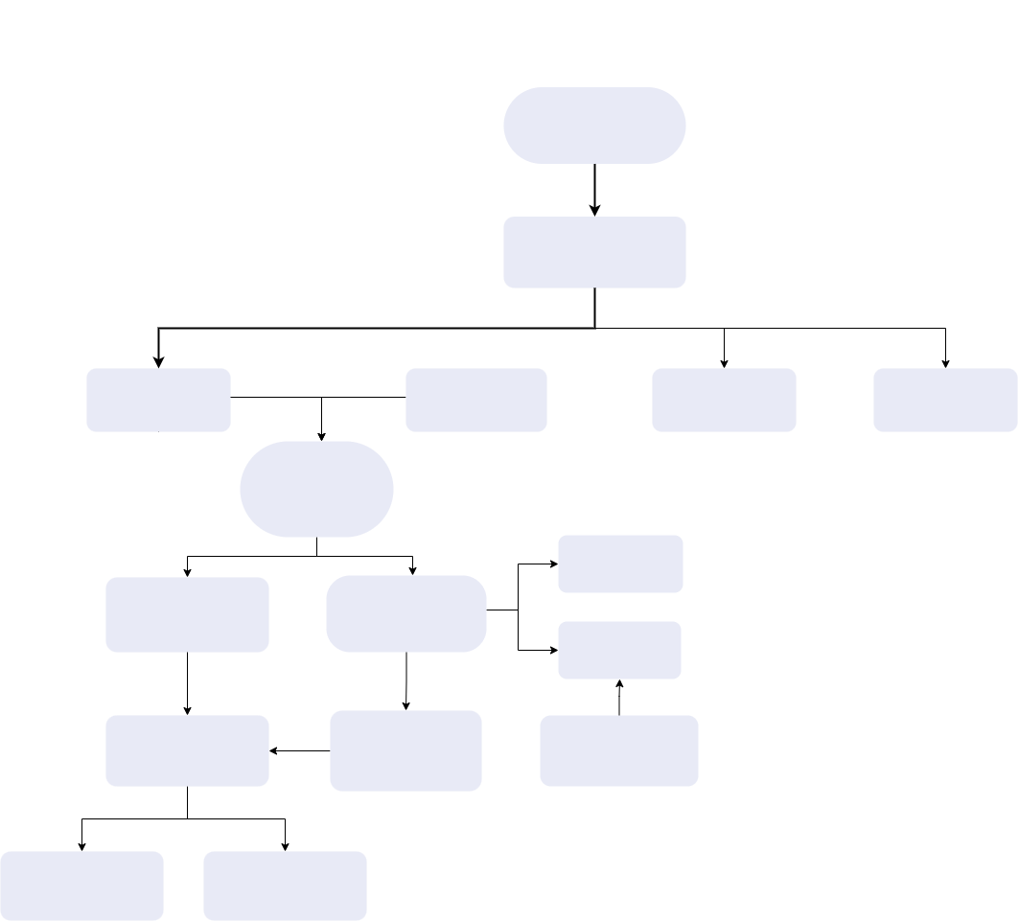
메뉴 구성
쪽집게
로그인 화면
회원 로그인
회원 비로그인
아이디/비밀번호
찾기
회원가입
메인 페이지
커뮤니티
지도
사이드바
찜목록
마커
텍스트 입력
찜하기
사이트 연결
매물 정보

Slide 4

과제명
개인맞춤형부동산 원룸매물추천서비스
화면이름
시작페이지
화면코드
Intro_01
작성자
팀원 – 김보성
유의사항
화면설명
- 처음 시작할 때 화면. 3초 뒤에 자동으로 로그인 페이지 (Login_01)로 이동

Slide 5
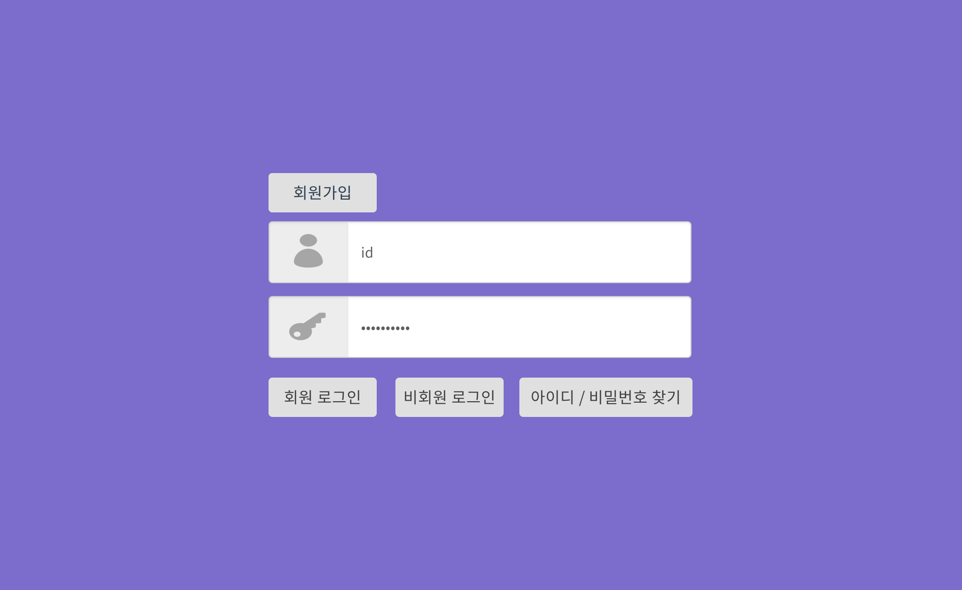
과제명
개인맞춤형부동산 원룸매물추천서비스
①
화면이름
로그인 페이지_01
화면코드
②
Login_01
작성자
③
팀원 – 김보성
유의사항
④
⑤
화면설명
1. 클릭 시 회원가입 페이지로 이동
2. 각각 아이디와 비밀번호 입력
3. 2에서 아이디와 비밀번호 입력 후 클릭 시 메인 페이지로 이동
4. 클릭 시 메인 페이지로 이동
5. 클릭 시 아이디/비밀번호 찾기 페이지로 이동

Slide 6
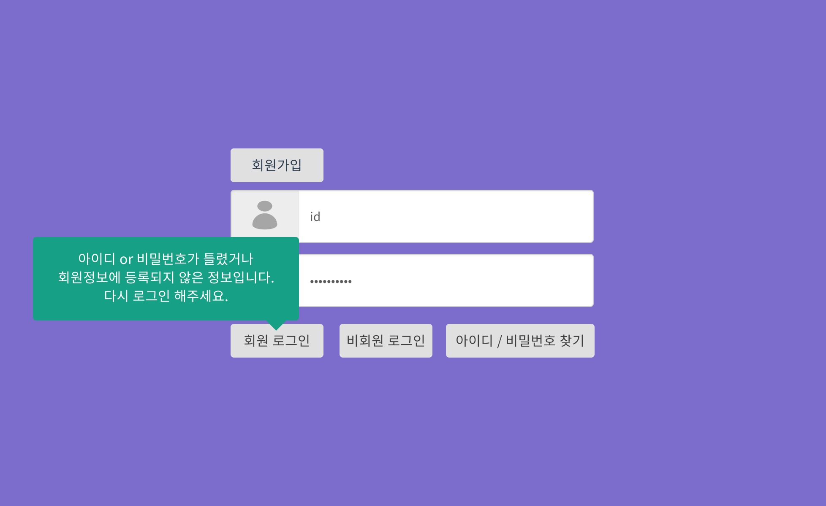
과제명
개인맞춤형부동산 원룸매물추천서비스
화면이름
로그인 페이지_02
①
화면코드
Login_02
작성자
팀원 – 김보성
유의사항
화면설명
1. 아이디와 비밀번호 입력 실패 시 ‘회원’ 로그인‘ 버튼 위에 해당 그림과 같은 메시지 폼 출력

Slide 7
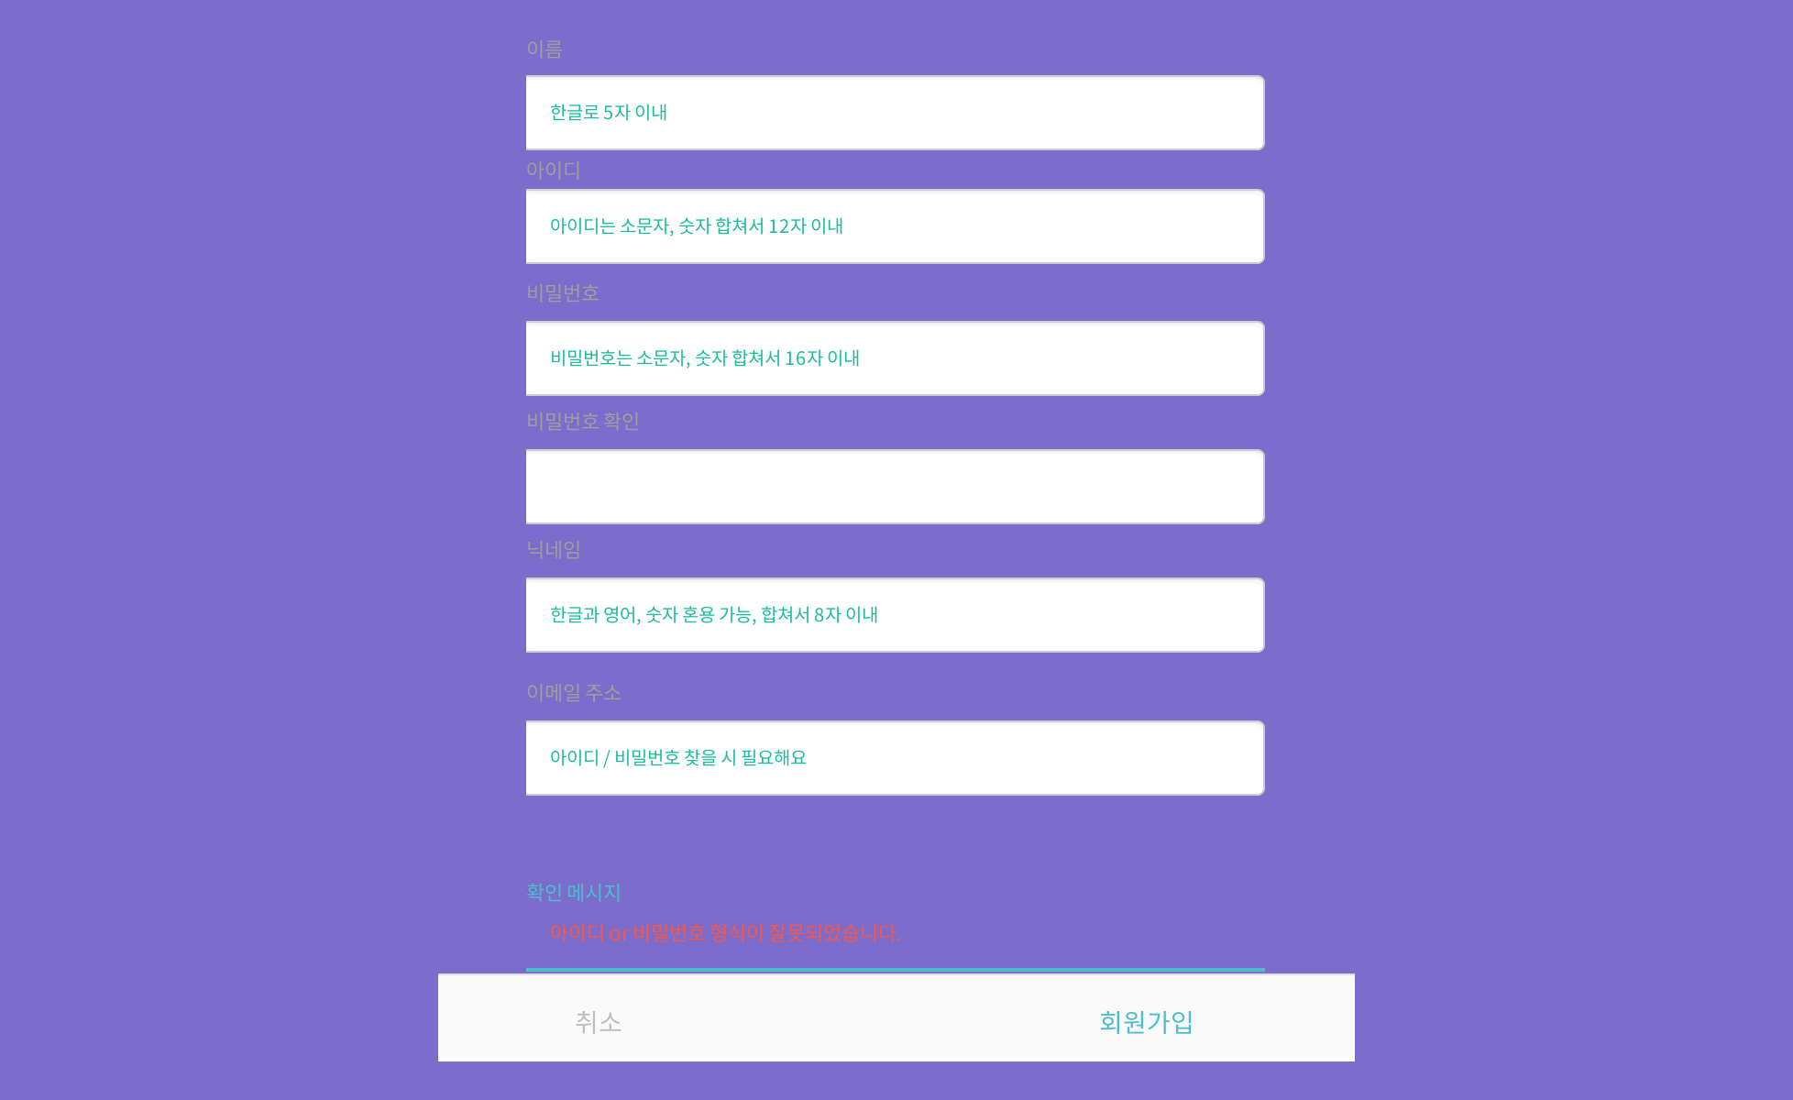
과제명
①
개인맞춤형부동산 원룸매물추천서비스
②
화면이름
③
회원가입 페이지
④
화면코드
Signup_01
⑤
작성자
팀원 – 김보성
⑥
유의사항
⑦
⑧
⑨
화면설명
1. 이름 입력 텍스트 창
2. 아이디 입력 텍스트 창
3 .비밀번호 입력 텍스트 창
4. 비밀번호 확인 텍스트 창
5. 닉네임 입력 텍스트 창
6. 이메일 주소 입력 텍스트 창
7. 1~6 입력 후 9를 눌렀을 때 에러 메시지 출력
8. 클릭 시 로그인 페이지_01로 넘어감
9. 클릭시 1~6 입력 확인 후 7에서 아무 에러 메시지가 없을 시 로그인 페이지_01로 넘어감

Slide 8
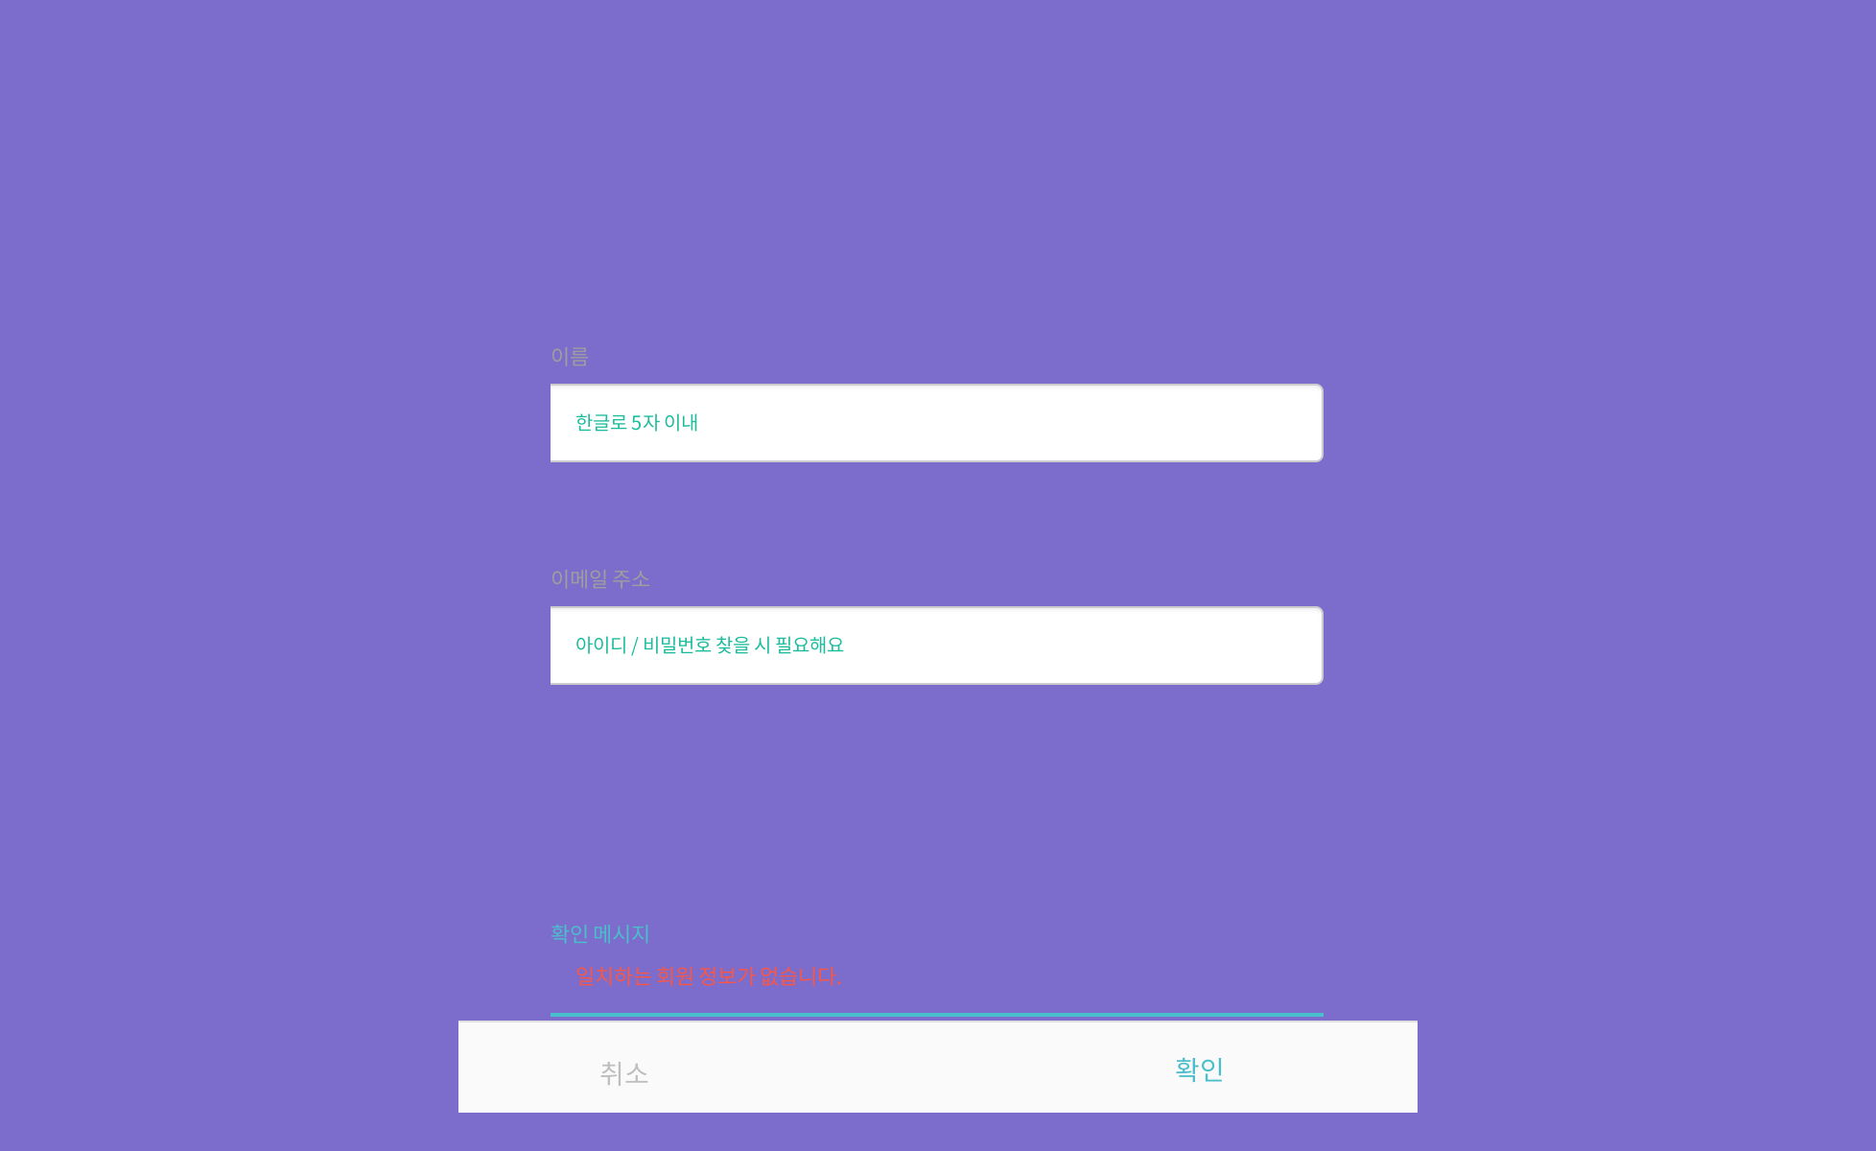
과제명
개인맞춤형부동산 원룸매물추천서비스
화면이름
아이디 / 비밀번호 찾기 페이지
①
화면코드
User_find_01
②
작성자
팀원 – 김보성
유의사항
③
④
⑤
화면설명
1. 이름 입력 창
2. 이메일 주소 입력 창
3. 1~2 입력 후 3을 눌렀을 때 에러 메시지 출력
4. 클릭 시 로그인 페이지_01로 넘어감
5. 클릭시 1~2 입력 확인 후 3에서 아무 에러 메시지가 없을 시 로그인 페이지_01로 넘어감

Slide 9
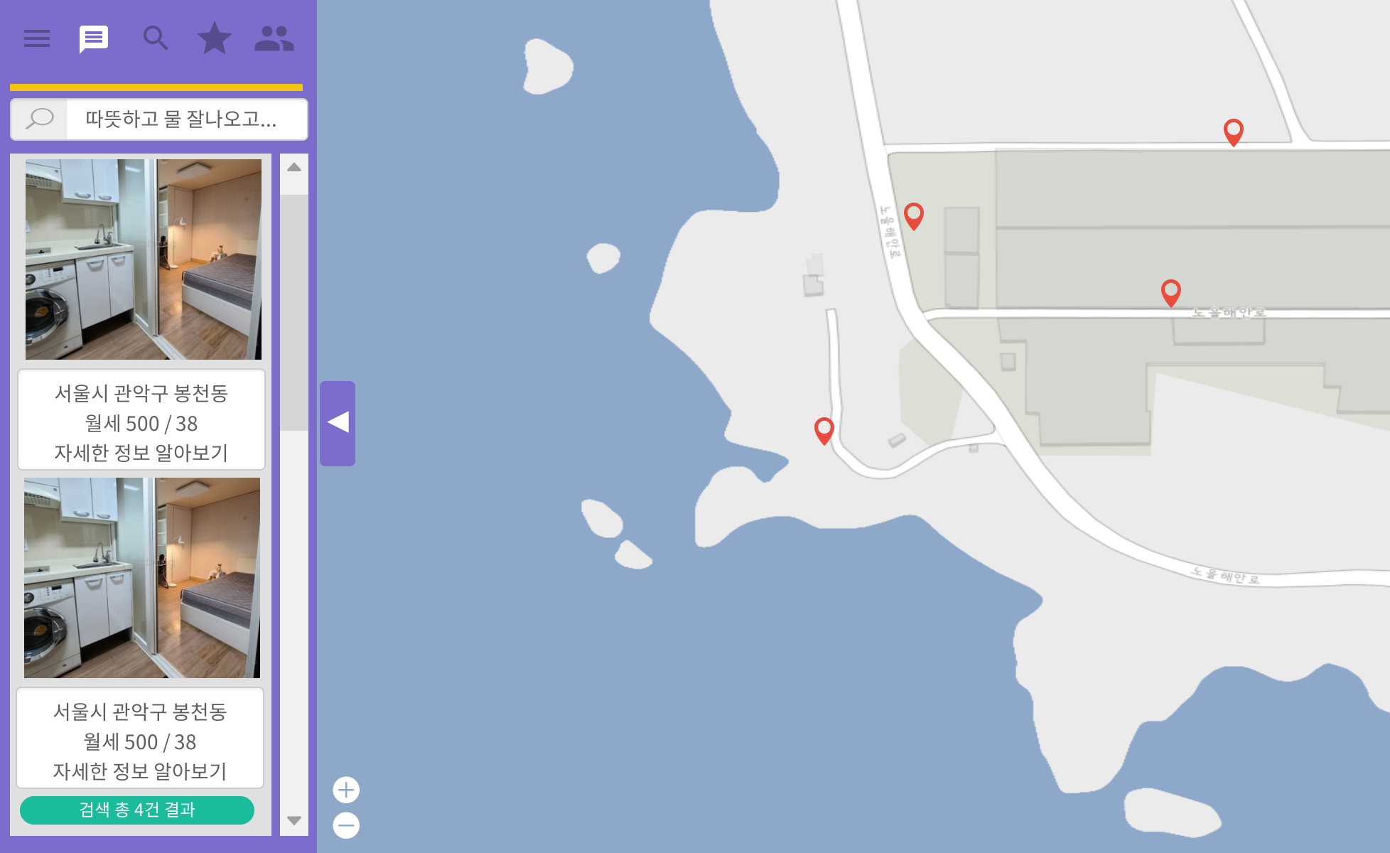
①
과제명
개인맞춤형부동산 원룸매물추천서비스
화면이름
②
메인 페이지_01
③
⑤
화면코드
⑥
Main_01
작성자
팀원 – 김보성
유의사항
④
⑦
화면설명
3. 검색 결과 나온 건수를 하나씩 (위에서부터 사진, 제목, 금액, 자세한 정보 알아보기) 출력
4. 검색 결과 나온 건수를 출력
5. 검색 결과 나온 건수를 각각 마커로 지도 위에 출력
6. 클릭 시 사이드바를 닫거나 열 수 있음
7. 지도 크기 조절
1. 왼쪽부터 순서대로 5개의 그림 버튼을 정의 (설정, 검색결과창,검색창, 찜목록,커뮤니티)
2. 검색 입력창

Slide 10
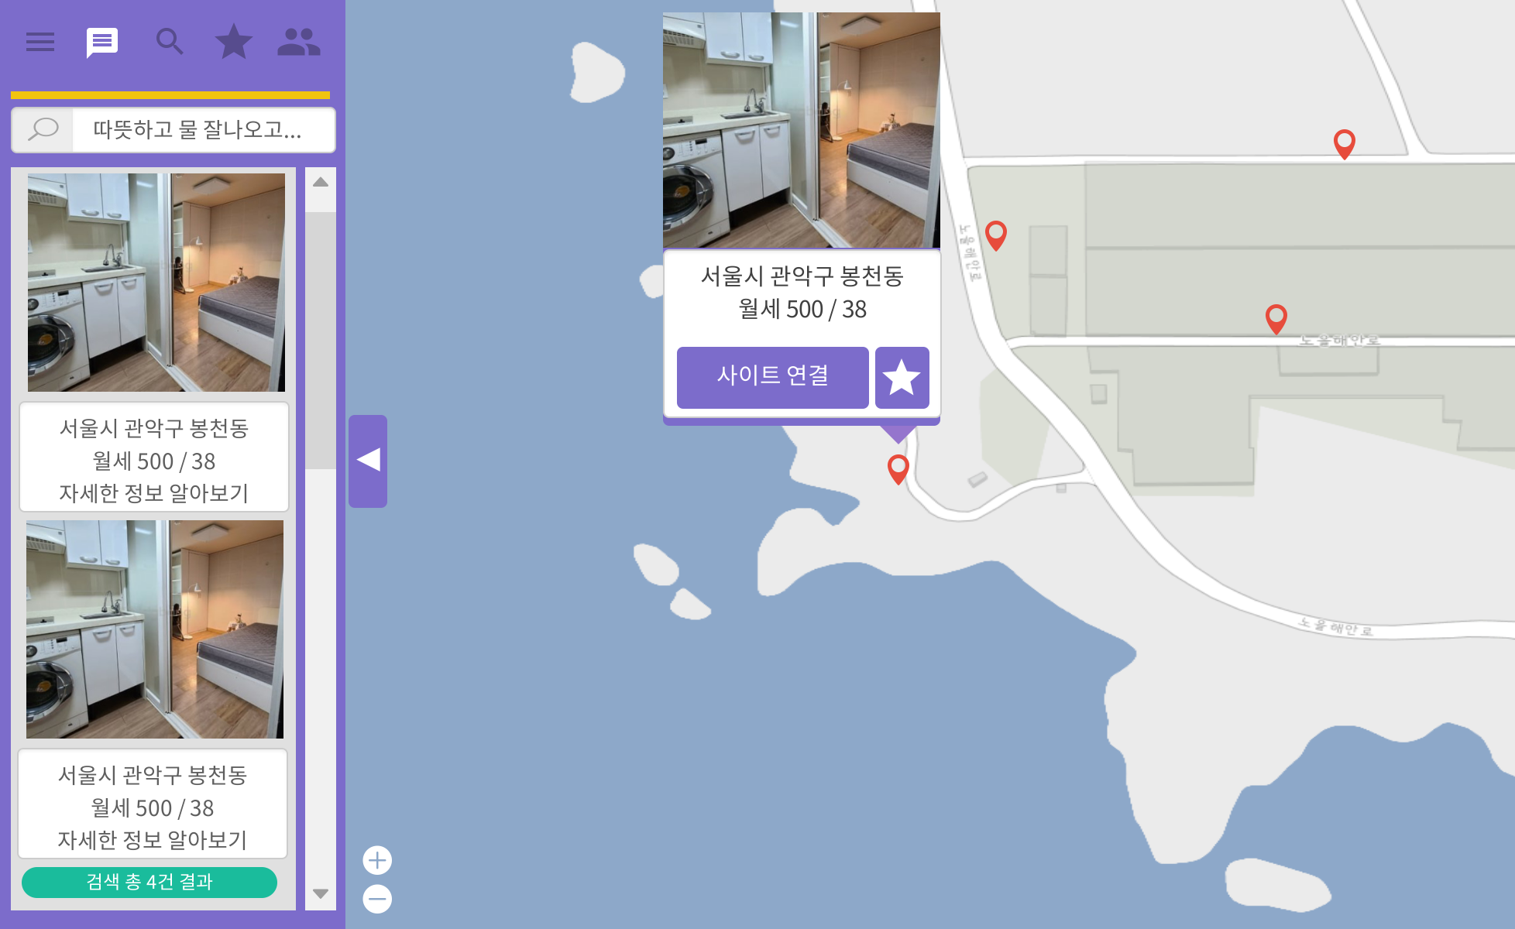
과제명
개인맞춤형부동산 원룸매물추천서비스
①
화면이름
메인 페이지_02
②
③
화면코드
Main_02
작성자
팀원 – 김보성
유의사항
화면설명
1. 마커에 커서 가져다 댈 시 나오는 창
2. 클릭 시 직방/다방 사이트로 연결
3. 찜하기 버튼

Slide 11
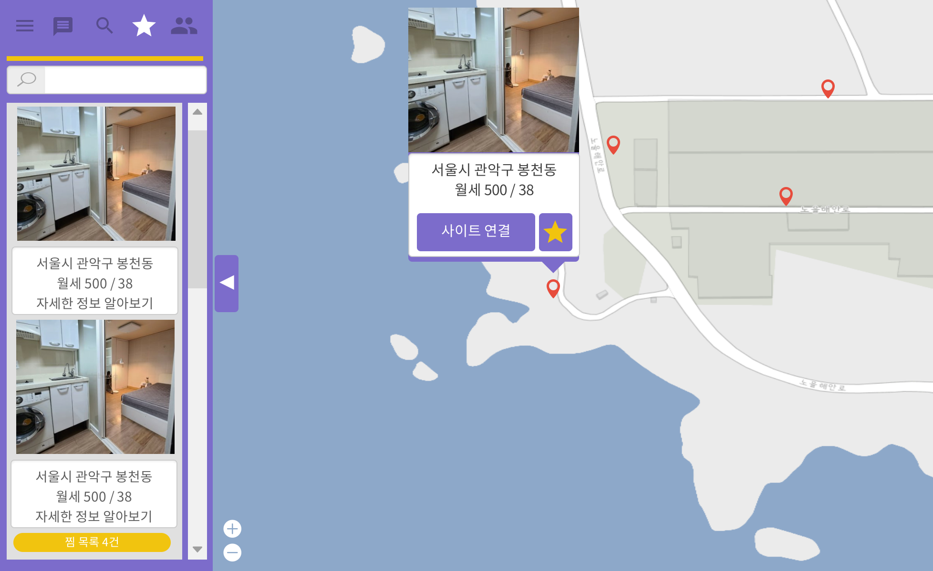
과제명
①
개인맞춤형부동산 원룸매물추천서비스
화면이름
메인 페이지_03
③
화면코드
Main_03
작성자
팀원 – 김보성
유의사항
②
화면설명
1. 클릭 시 색이 하얀색으로 변하면서 사이드바에 찜목록 건수가 하나씩 출력
2. 찜목록 결과 건수를 출력
3. 클릭 시 색이 노란색으로 변하면서 찜목록에 결과 건 추가

Slide 12
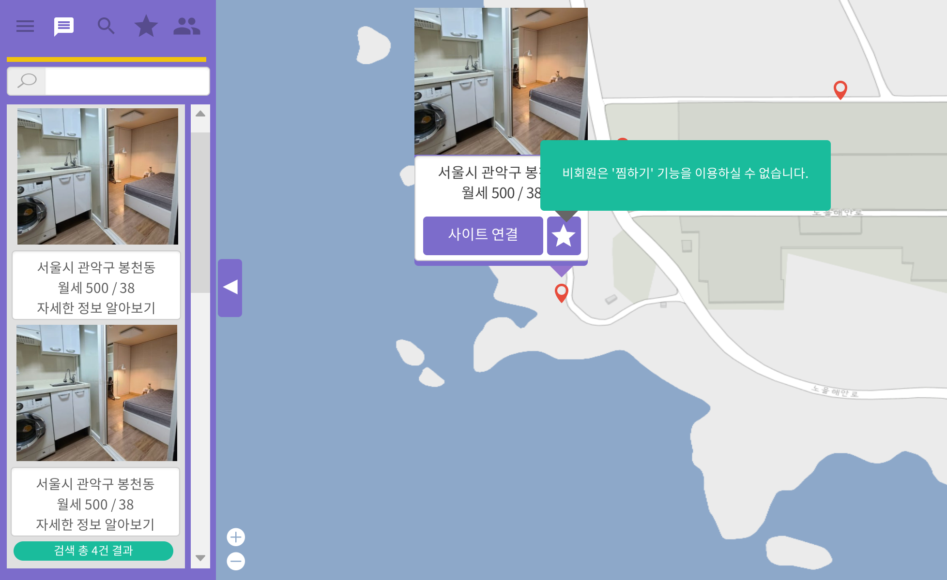
과제명
①
개인맞춤형부동산 원룸매물추천서비스
화면이름
메인 페이지_04
화면코드
Main_04
작성자
팀원 – 김보성
유의사항
화면설명
1. 비회원이 찜하기 버튼 누를 시 해당 문구 출력

Slide 13
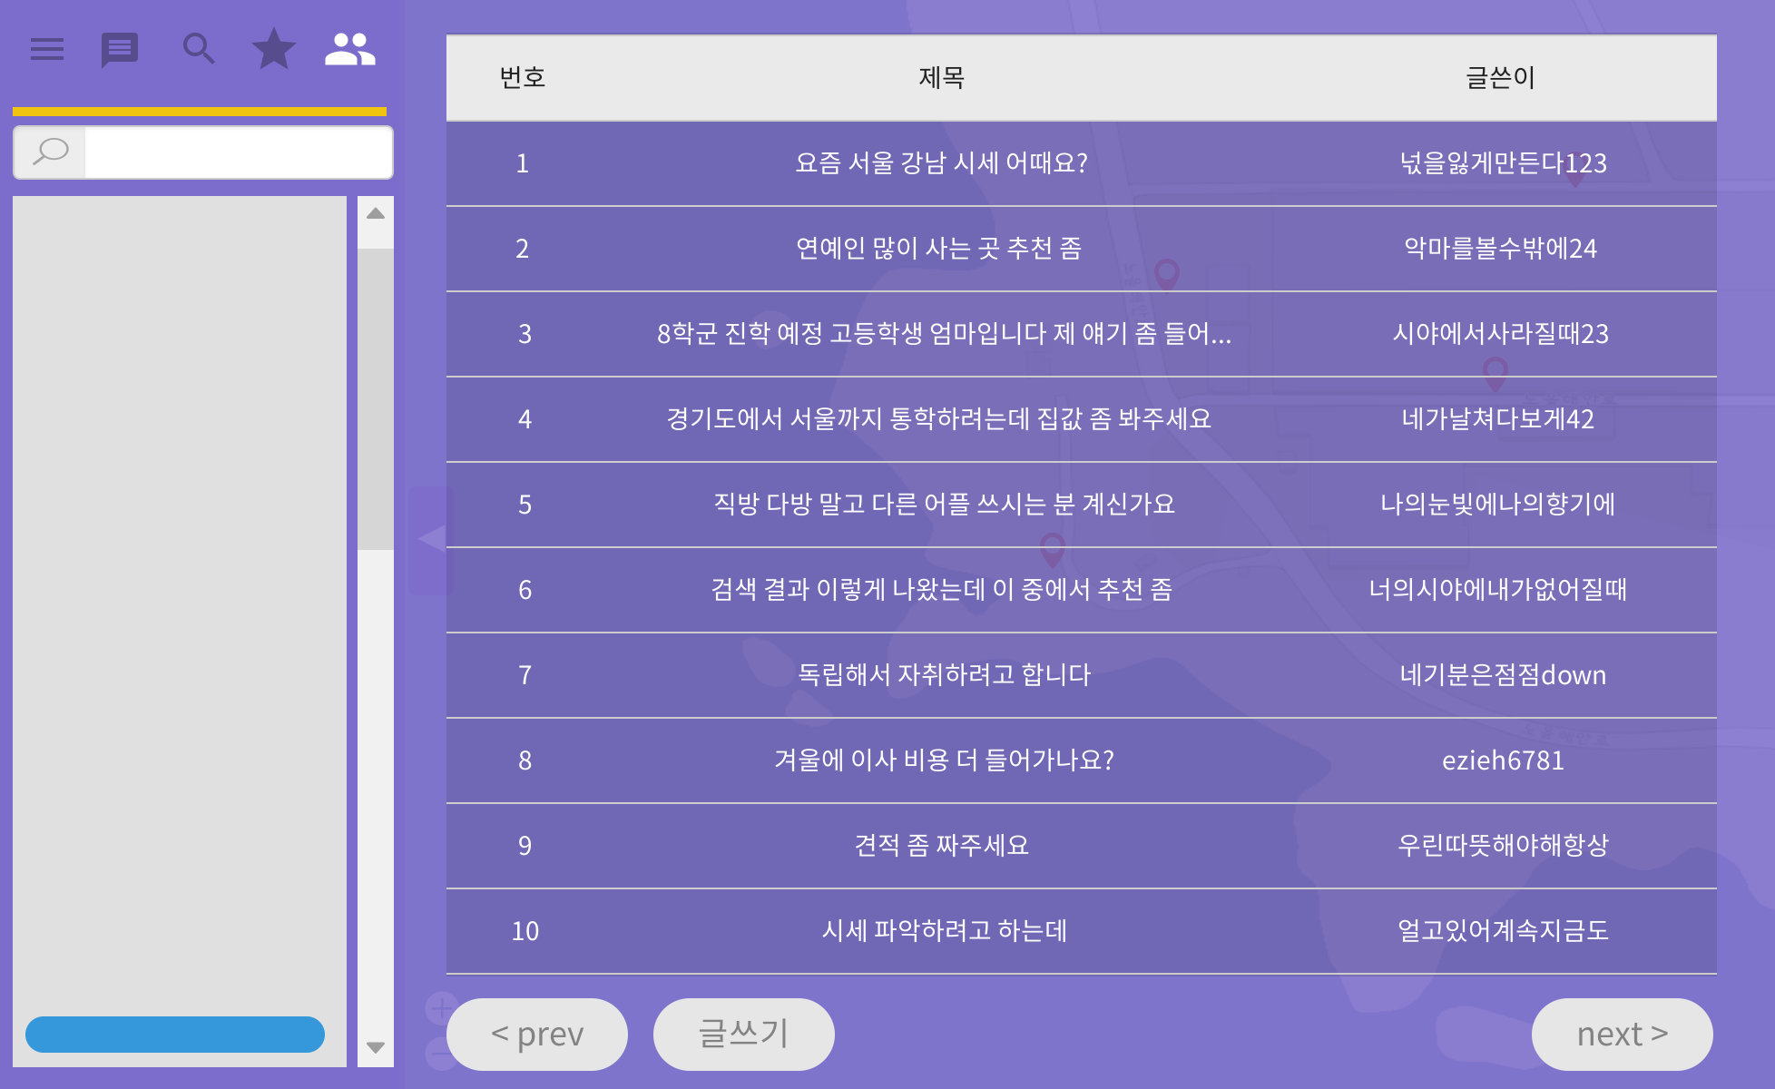
②
과제명
개인맞춤형부동산 원룸매물추천서비스
①
화면이름
커뮤니티 페이지_01
화면코드
Comm_01
작성자
팀원 – 김보성
유의사항
③
④
⑤
1. 클릭 시 커뮤니티 창으로 전환
2. 커뮤니티 게시판 창
3. 클릭 시 이전 게시판 창으로 전환
화면설명
1. 클릭 시 커뮤니티 창으로 전환
2. 커뮤니티 게시판 창
3. 클릭 시 이전 게시판 창으로 전환
4. 클릭 시 커뮤니티 페이지_02로 전환
5. 클릭 시 다음 게시판 창으로 전환

Slide 14
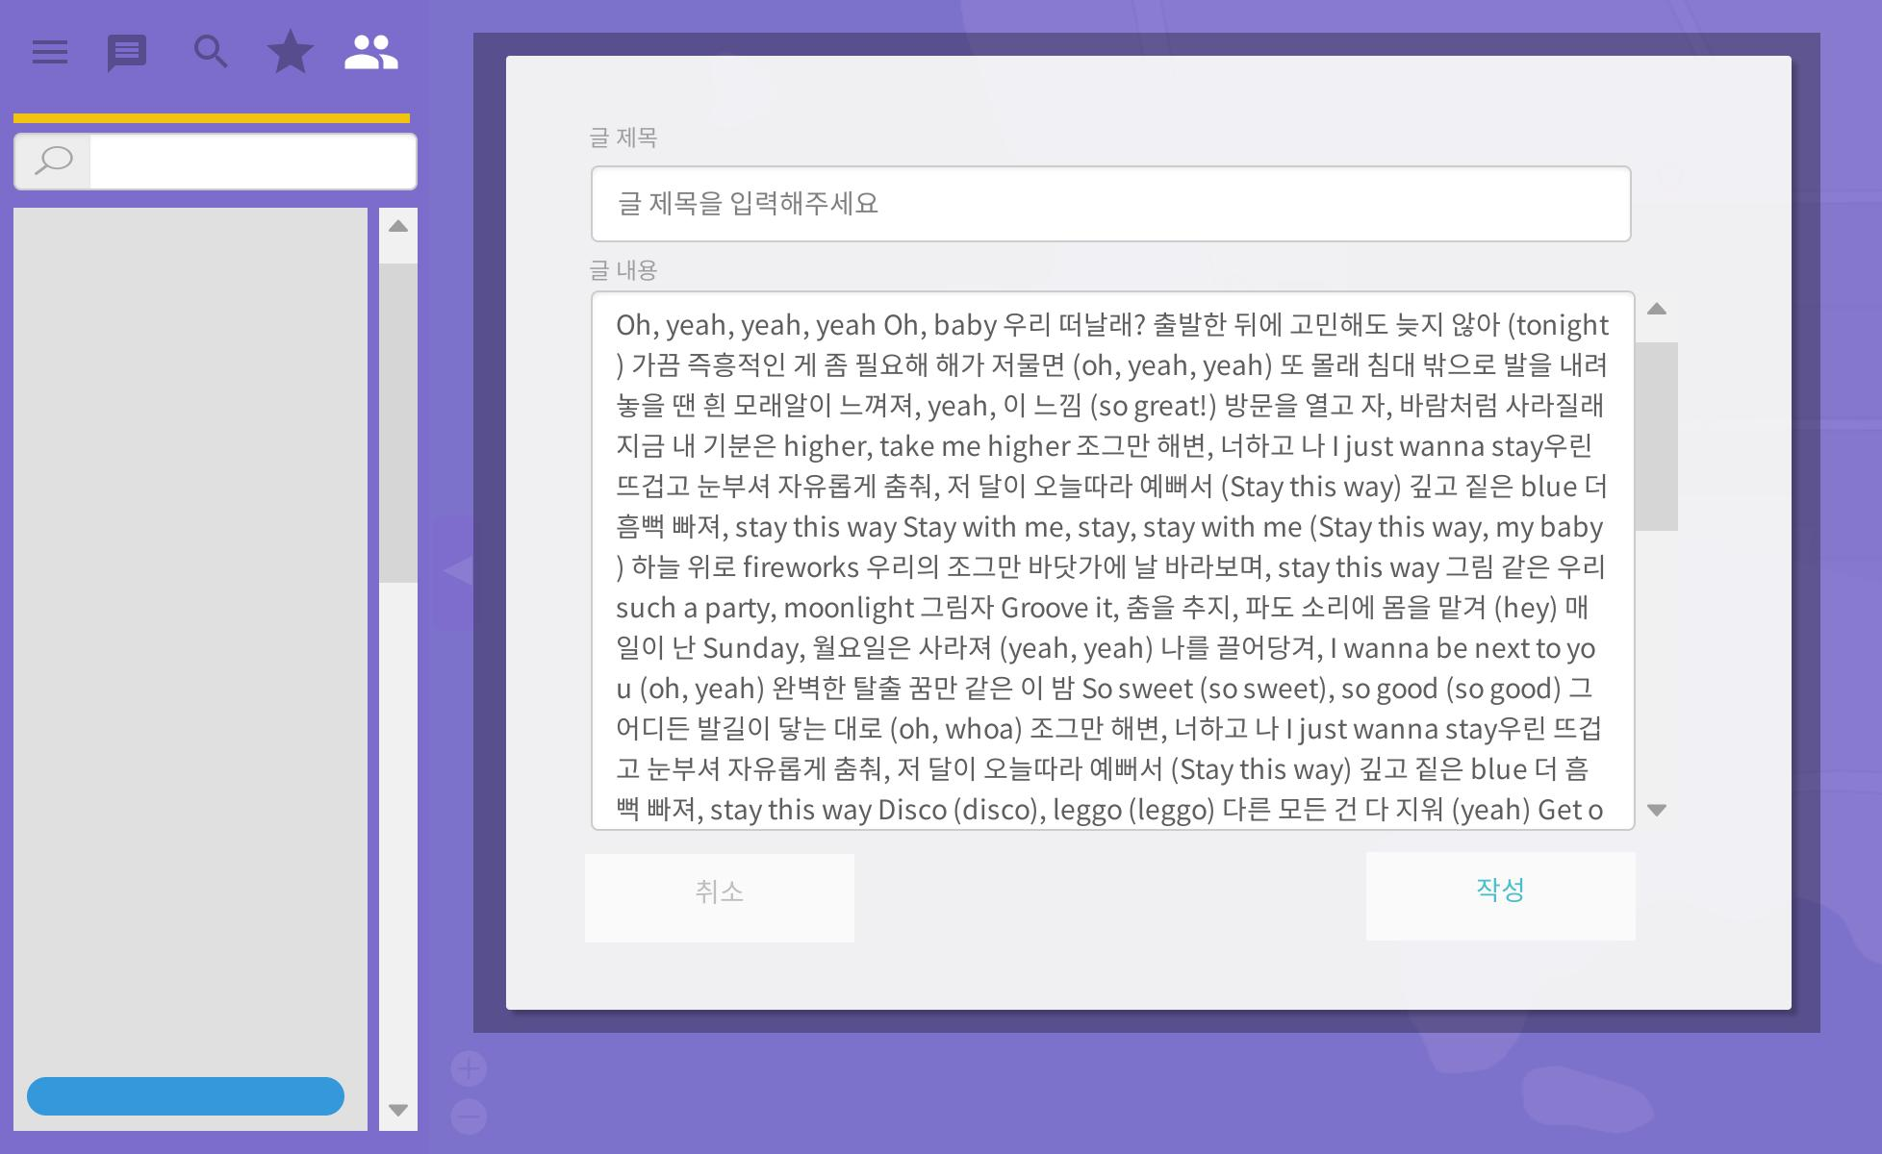
과제명
①
개인맞춤형부동산 원룸매물추천서비스
②
화면이름
커뮤니티 페이지_02
화면코드
Comm_02
작성자
팀원 – 김보성
③
④
유의사항
화면설명
1. 글 제목 입력 창
2. 글 내용 입력 창
3. 클릭 시 커뮤니티 페이지_01 창으로 전환
4. 클릭 시 글 제목과 글 내용을 저장 후 커뮤니티 페이지_01 창으로 전환

